Slide 1

PHÒNG GIÁO DỤC VÀ ĐÀO TẠO QUẬN LONG BIÊN
CHÀO CÁC BẠN HỌC SINH LỚP 5
MĨ THUẬT

Slide 2

PHÒNG GIÁO DỤC & ĐÀO TẠO QUẬN LONG BIÊN
CHỦ ĐỀ 12: THỬ NGHIỆM
VÀ SÁNG TẠO VỚI CÁC CHẤT LIỆU
TIẾT 1: LÀM TRANH BẰNG GIẤY XOẮN

Slide 3

PHÒNG GIÁO DỤC & ĐÀO TẠO QUẬN LONG BIÊN
CHUẨN BỊ ĐỒ DÙNG
- Sách học Mĩ thuật.
- Giấy vẽ, giấy màu, bìa màu.
- Màu, bút chì, tẩy.
- Kéo, keo dán,…

Slide 4

PHÒNG GIÁO DỤC & ĐÀO TẠO QUẬN LONG BIÊN
YÊU CẦU CẦN ĐẠT
- Nhận biết được sự đa dạng của chất liệu tạo hình và cảm nhận được vẻ đẹp của sản phẩm được tạo ra từ nhiều chất liệu khác nhau.
- Biết cách tạo hình từ giấy xoắn.
- Tạo hình, làm được tranh từ giấy xoắn.
- Giới thiệu, nêu nhận xét và nêu được cảm nhận về sản phẩm của mình, của bạn.

Slide 5

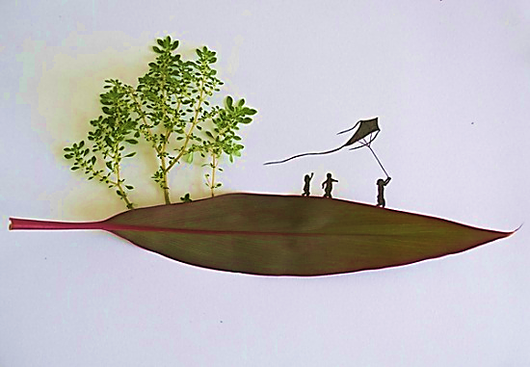
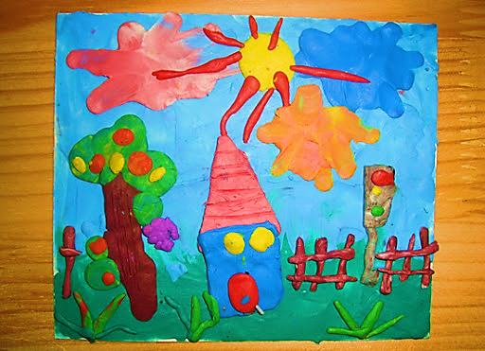
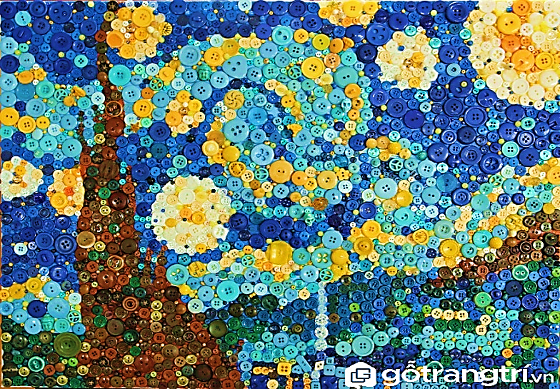
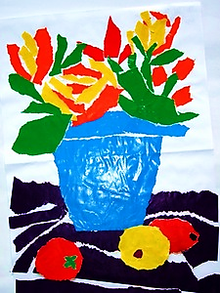
PHÒNG GIÁO DỤC & ĐÀO TẠO QUẬN LONG BIÊN
KHÁM PHÁ
- Các sản phẩm được tạo bằng những chất liệu nào?
- Nội dung, hình ảnh, màu sắc của mỗi sản phẩm được thể hiện như thế nào?

Slide 6
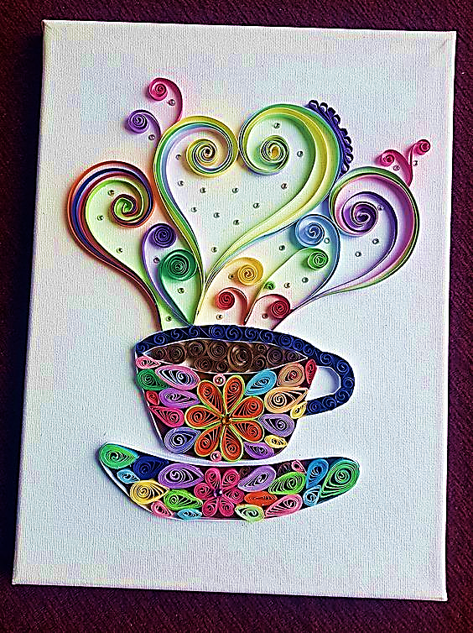
PHÒNG GIÁO DỤC & ĐÀO TẠO QUẬN LONG BIÊN
KHÁM PHÁ
- Sản phẩm MT này có hình ảnh gì?
Sản phẩm này được thể hiện bằng hình thức, chất liệu gì?
Nhận xét về hình ảnh, màu sắc của sản phẩm?

Slide 7
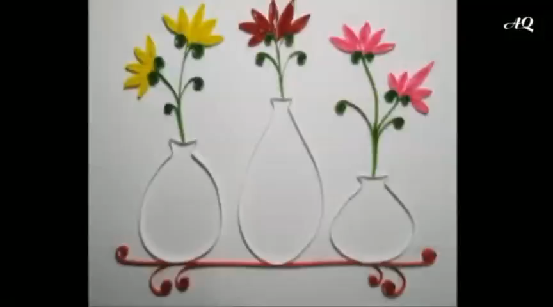
PHÒNG GIÁO DỤC & ĐÀO TẠO QUẬN LONG BIÊN
CÁCH THỰC HIỆN

Slide 8
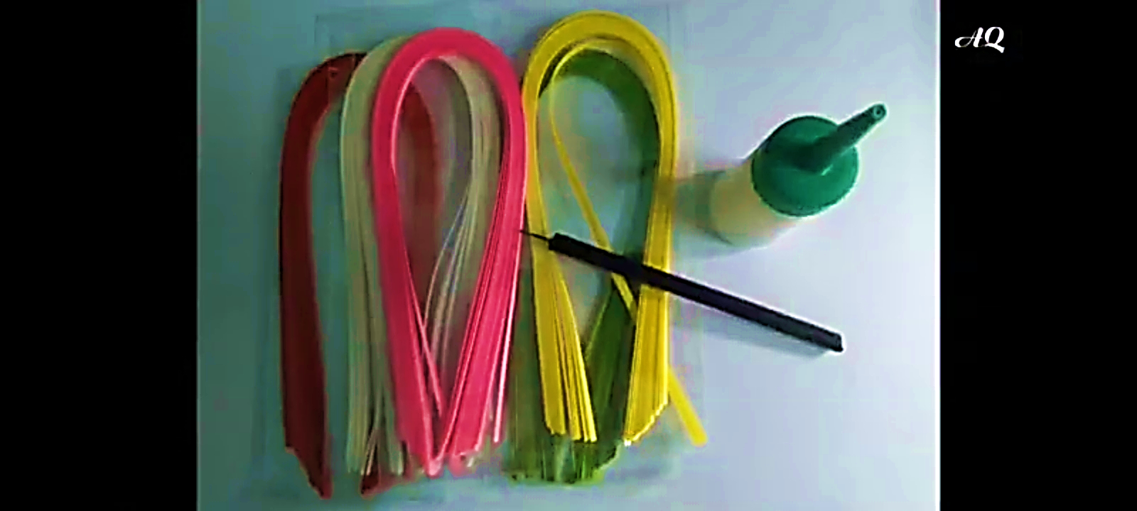
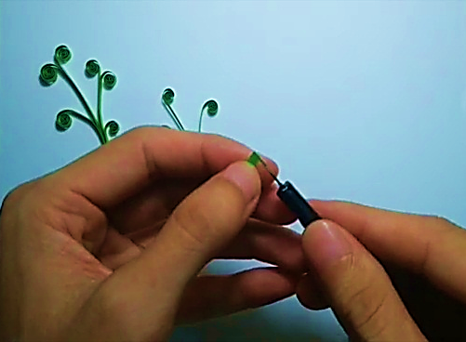
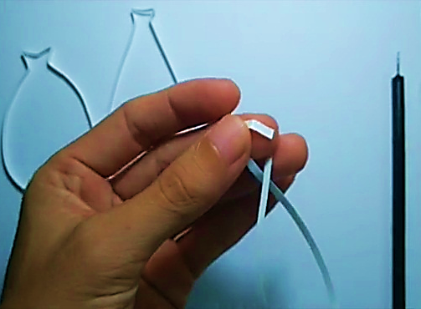
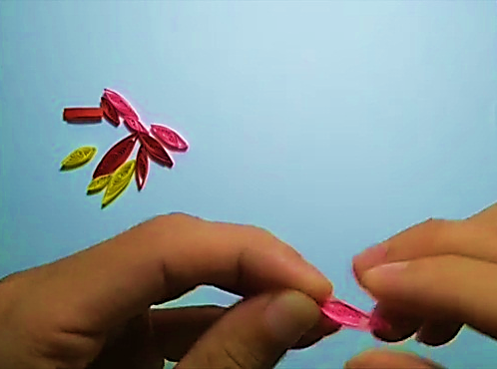
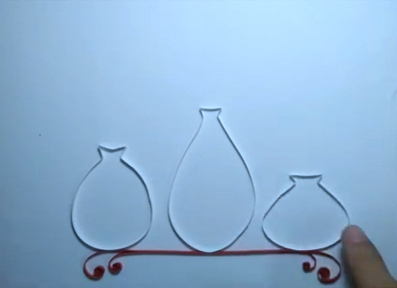
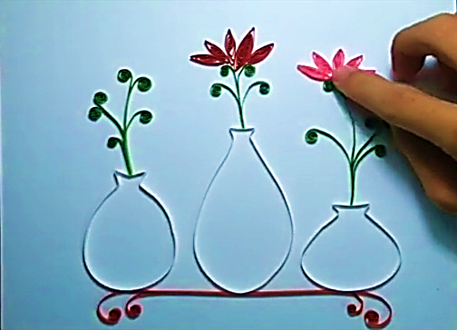

PHÒNG GIÁO DỤC & ĐÀO TẠO QUẬN LONG BIÊN
CÁCH THỰC HIỆN
1. Chuẩn bị đồ dùng, chất liệu
(Giấy sợi, keo dán, que xoắn giấy,…)
2. Xoắn giấy, tạo hình
các chi tiết, bộ phận
của sản phẩm.
3. Sắp xếp, dán các
chi tiết, bộ phận thành
sản phẩm hoàn chỉnh.

Slide 9
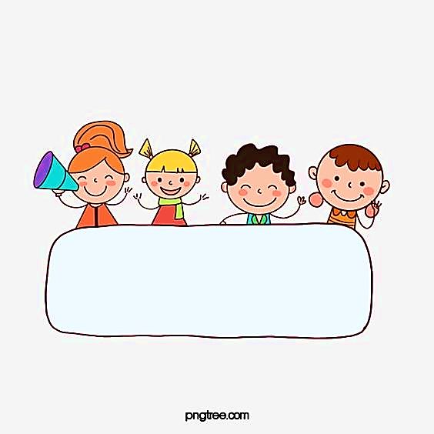
LƯU Ý
Trong quá trình thực hành các con
cẩn thận khi sử dụng kéo và que xoắn giấy.
Các con có thể kết hợp thêm một số chất liệu khác
cho sản phẩm sinh động hơn.

Slide 10
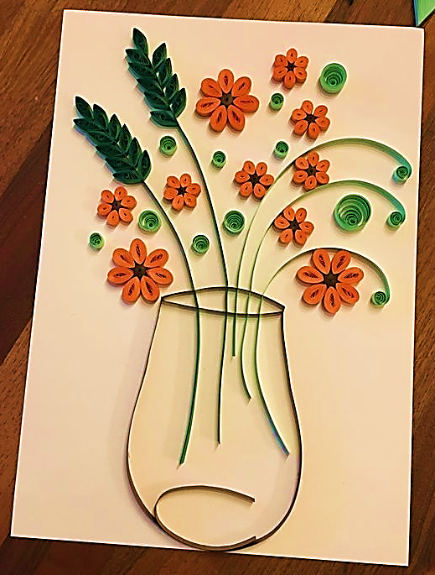
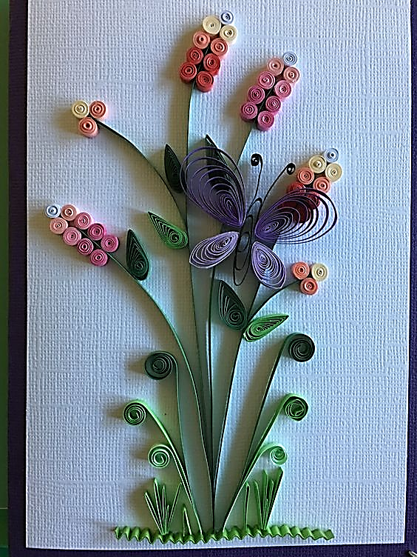
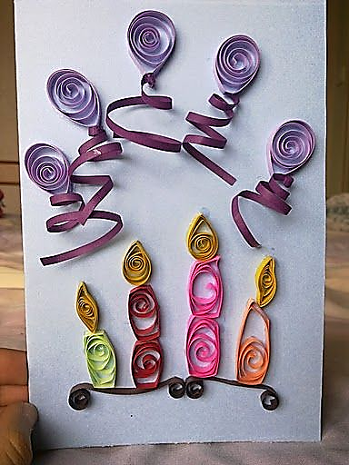
PHÒNG GIÁO DỤC & ĐÀO TẠO QUẬN LONG BIÊN
SẢN PHẨM THAM KHẢO

Slide 11
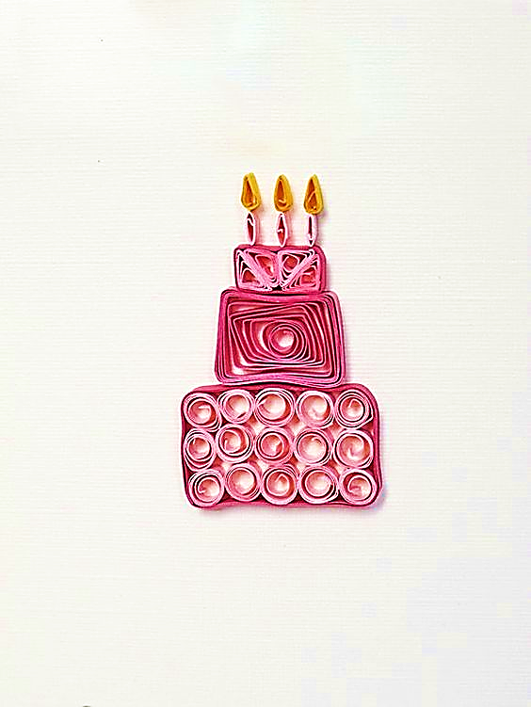
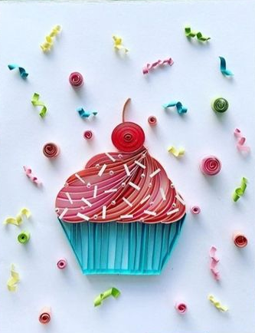
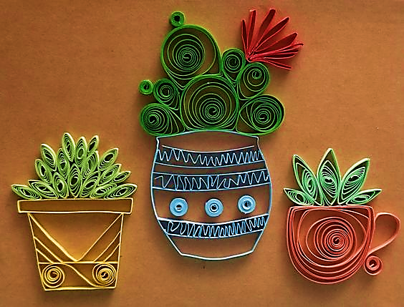
PHÒNG GIÁO DỤC & ĐÀO TẠO QUẬN LONG BIÊN
SẢN PHẨM THAM KHẢO

Slide 12
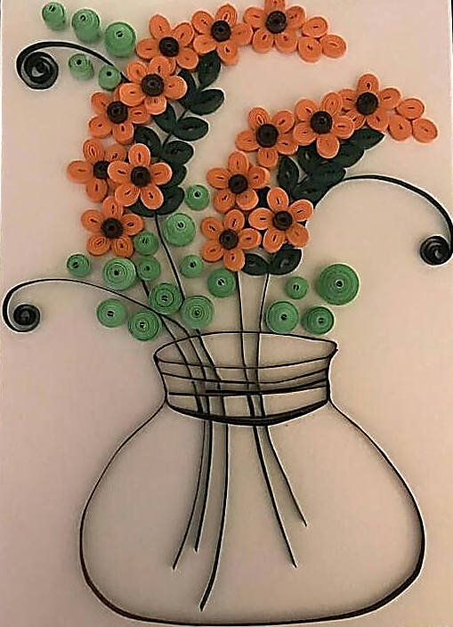
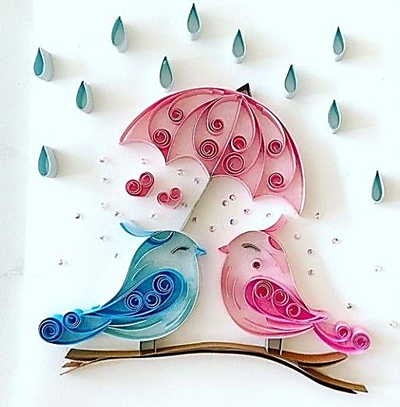

PHÒNG GIÁO DỤC & ĐÀO TẠO QUẬN LONG BIÊN
SẢN PHẨM THAM KHẢO

Slide 13

PHÒNG GIÁO DỤC & ĐÀO TẠO QUẬN LONG BIÊN
Thực hành
Làm tranh bằng
chất liệu giấy xoắn
theo ý thích.

Slide 14

PHÒNG GIÁO DỤC & ĐÀO TẠO QUẬN LONG BIÊN
CHÚC CÁC CON HOÀN THÀNH BÀI TỐT!
Các con nhớ lưu lại sản phẩm cẩn thận nhé!
Khi đi học, các con sẽ mang sản phẩm đến lớp
để trưng bày và chia sẻ cùng các bạn.
Hẹn gặp lại các con trong bài học sau.

